Slide 1
lundi, le sept avril

Slide 2
Travail de cloche
Écrivez une phrase qui utilise le faire causatif.

Slide 3
lundi, le sept avril

Slide 4
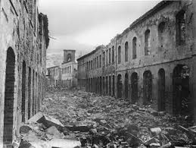
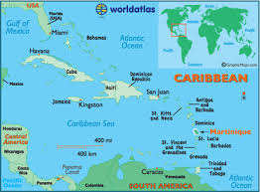
L’éruption de Mont Pélée à Martinique en 1902 a tué tous les habitants de la ville de Saint-Pierre (capitale de Martinique) sauf un prisonnier dans la prison.

Slide 5
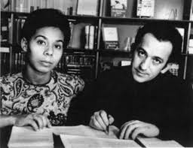
L’eruption de Mont Pélée est un point important du roman Un plat de porc aux bananes verts écrit par André et Simone Schwarz-Bart

Slide 6
lundi, le sept avril
La remise des diplômes est vendredi, le vingt-trois mai.
Après aujourd’hui…
Il reste quarante-six jours jusqu’à la remise des diplômes.
Il reste vingt-sept jours de classe jusqu’à la remise des diplômes, et trois jours d’examens finales.
Il reste vingt-quatre réunions de notre classe de français jusqu’à la remise des diplômes.

Slide 7
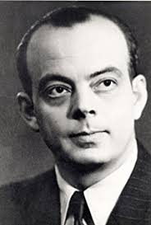
Antoine de Saint-Exupéry

Slide 8
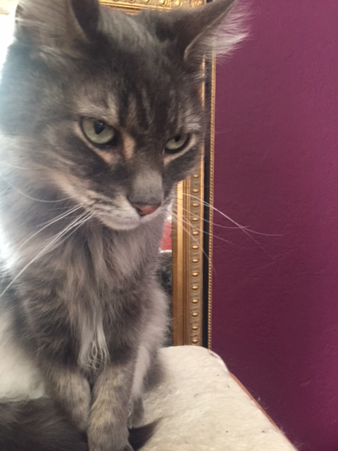
Antoine le Chat

Slide 9
Le Petit Prince

Slide 10
Devoirs

Slide 11
Billet de sortie
À votre avis, à quel âge devient-on une grande personne?

